Slide 1
⚡ 电网事件驱动仿真与
自动投切决策系统
Power Grid Event-Driven Simulation & Auto-Switching Decision System
作者：liuka
日期：2026-10-06
技术栈：Python · VeraGrid · Plotly · Dash · Stable-Baselines3

Slide 2
项目目标
构建事件驱动的电网仿真平台，支撑自动投切策略的离线生成与在线验证
• 稳态运行：模拟真实电网拓扑 + 负荷/电源时序
• 动态扰动：负荷新增/退出、发电机跳机、线路故障等事件注入
• 自动投切：根据电网状态自动生成开关/切负荷/调出力等动作
• 实时观测：拓扑、节点电压、支路载流、发电机出力、损耗的时间序列
• 规则生成：从大量仿真数据中归纳出保护/重构规则

Slide 3
系统架构
4 层闭环：从事件注入到拓扑修改形成完整决策回路
① 事件注入器
负荷/发电机/线路事件
event_sim.inject()
② 仿真引擎
VeraGrid 潮流/动态/短路
vg.power_flow()
③ 状态观测器
拓扑/电压/载流快照
snapshot()
④ 规则引擎
IF-THEN 规则 + 冷却
RuleEngine
事件 -> 仿真 -> 状态观测 -> 规则评估 -> 动作 -> 修改拓扑 -> 下一周期
关键特性：
• 规则冷却机制防止抖动（避免低电压-切-恢复-又触发的循环）
• Simulator 规则触发后立即 re-PF（零延迟优化）
• 拓扑可投切（Line + active 标志，比 Switch 类更灵活）

Slide 4
核心能力
6 个阶段，端到端闭环
Phase 1
事件驱动仿真
5 事件 → 91 步全收敛
Phase 2
拓扑可控建模
F1B 失电 25→1 步
Phase 3
规则引擎 v1
4 条规则改善指标
Phase B
真实负荷扰动
ZIP/闪变/启停
Phase 4
规则生成
30+ 候选评估排名
Phase 5
可视化仪表盘
Plotly 单文件 HTML
外加 6 个增强 Phase (A-F)：YAML 化 / 场景库 / R004 v2 / RL 训练 / 蒙特卡洛 / 实时 Dash

Slide 5
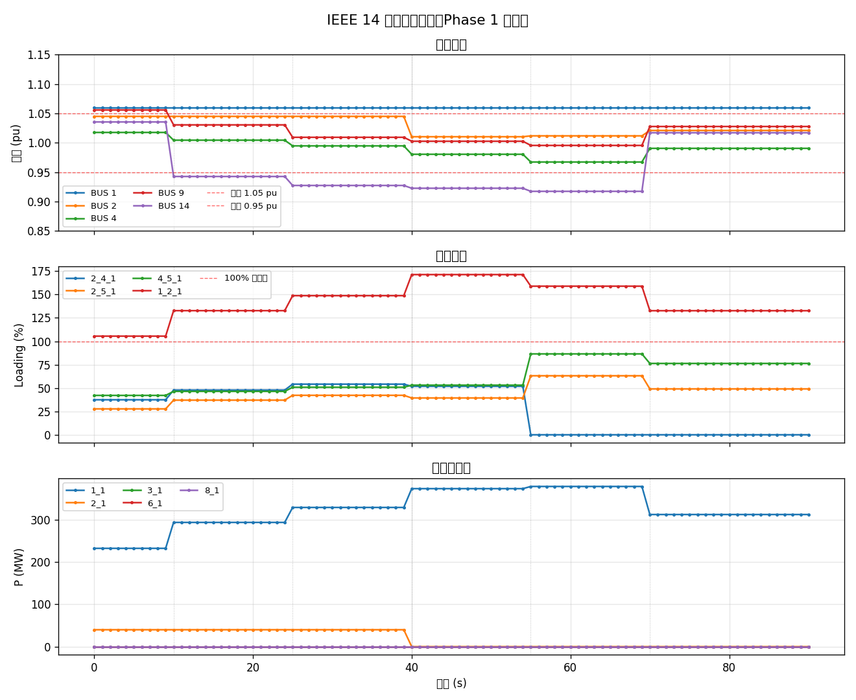
Phase 1：事件驱动仿真
在 IEEE 14 上验证 5 事件剧本，全 91 步收敛
• 6 种事件类型：load_add/drop, gen_trip/commit, line_trip/close
• Simulator 主循环：基线 → 步进 → 事件 → 潮流 → 快照 → 记录
• VeraGrid 6.0.22 实测：pf.Sbus 单位是 MW（不是 pu）
• 修复了多个 API bug：loading 字段垃圾值、rate 默认 1.0、GBK 编码
• 支持 IEEE 14/30/57/118/300 + Kundur RMS 等多套测试系统

Slide 6
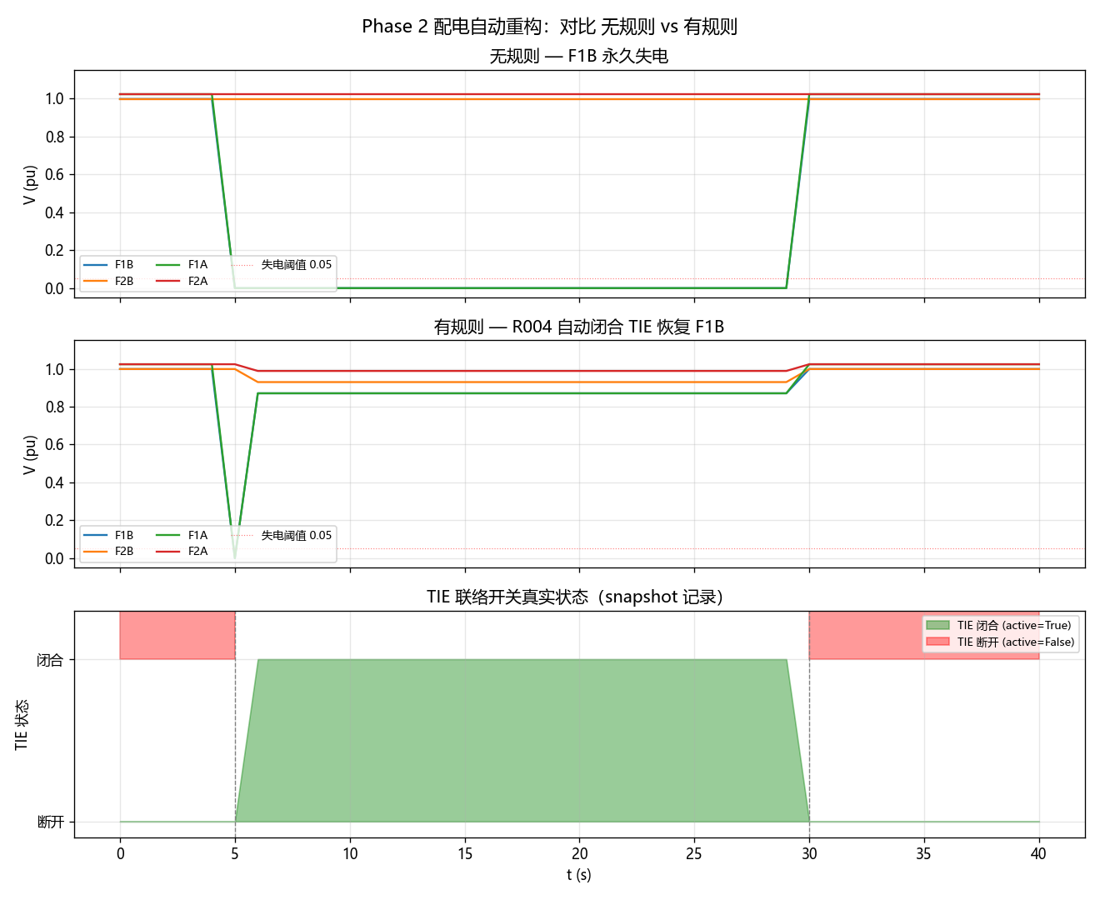
Phase 2 + 3：拓扑重构 + 规则引擎
5-bus 辐射状 feeder + 4 条保护规则
• 辐射状 feeder：SRC → S01/S02 → F1A/F2A → S13/S24 → F1B/F2B + TIE
• Line + active 标志表达可投切开关（比 Switch 类更灵活）
R001_UVLS 低压减载（V<0.93pu → 切 30%）
R002_OVGR 过压减出力（V>1.10pu → 降 20%）
R003_OVERLOAD 重载切负荷（loading>130% → 末端切 10%）
R004_RECONFIGURE 失电检测 + 闭合 TIE（v2 还支持故障隔离）

Slide 7
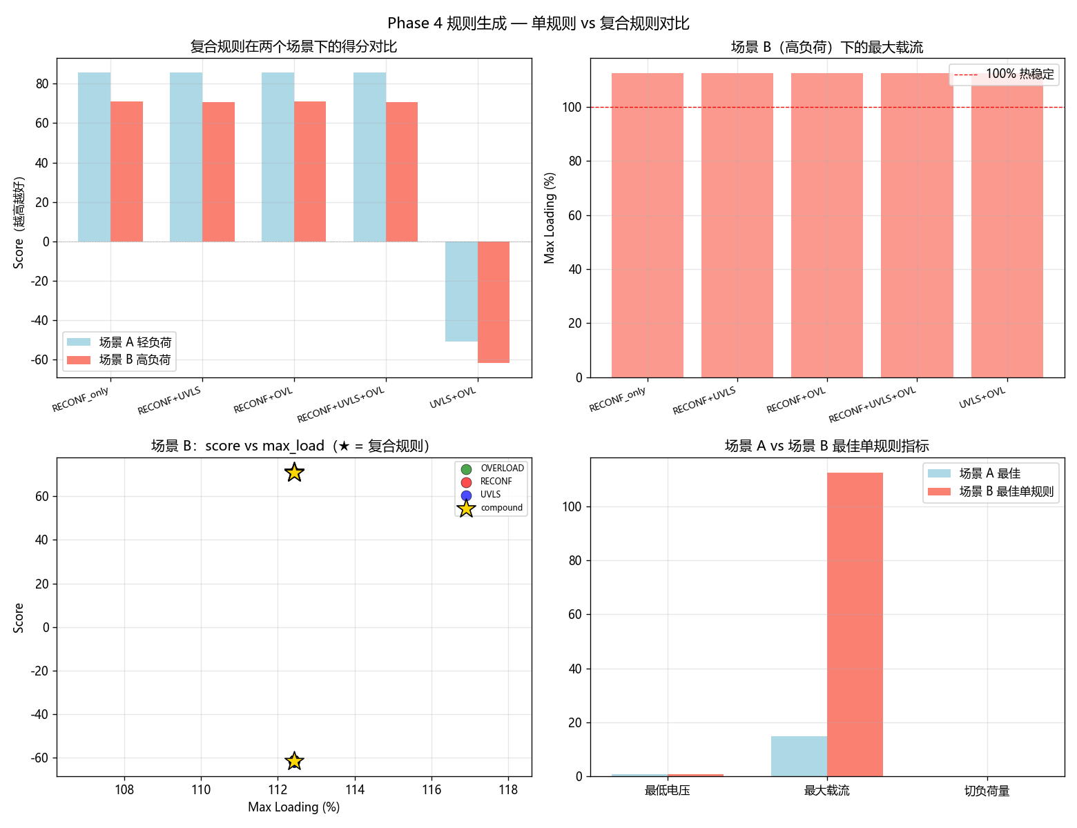
Phase 4：规则生成（枚举 + 仿真评估）
批量评估候选规则，按综合评分排名
• RuleSpec 数据模型（family / threshold / target / action_param）
• 4 类规则生成器：UVLS / OVGR / OVERLOAD / RECONF
• 评分函数：score = 100·min_v − 0.1·max_load − 2·blackout − ...
• 双场景对比（轻负荷 vs 高负荷），复合规则评估
• RECONF_TIE 在两个场景都获胜（F1B 失电 0 步 vs baseline 25 步）

Slide 8
Phase 5 + F：可视化
Plotly 单文件 HTML + Dash 真·实时仪表盘
• Plotly 拓扑图（节点按电压着色 + 线路按载流着色）
• 拓扑动画（▶ 播放按钮 + 时间滑块）
• 4 子图时序曲线（电压/载流/出力/损耗）
• 8 个关键指标卡片 + 事件/规则日志表
• Dash 版本：浏览器打开 http://127.0.0.1:8050，1 秒自动刷新
[仪表盘 HTML 文件位于 lab_scripts/exp08_dashboard.html]

Slide 9
关键指标汇总
从 Phase 1 到 Phase F 的累积成果
代码模块
6 核心 + 14 demo
仿真场景
7 典型剧本
Commit 数
12+ 次
总代码行
~4500 行
Phase 通过率
3/7 (基线)
蒙特卡洛 N
200 次
RL 训练步
3000 (PPO)
Dash 实时
1s 刷新
关键修复（API 踩坑）:
• pf.Sbus/Sf 单位是 MW（不是 pu）
• pf.loading 字段对未通流支路返回垃圾值
• VeraGrid 默认 ln.rate=1.0（必须显式设置）
• Simulator 规则触发后立即 re-PF（消除 1 步延迟）
• R004 故障隔离：自动找下游分段开关（修复了 slack 边界 bug）

Slide 10
未来工作
在现有基础上可扩展的方向
• RL 训练规模化：当前 3000 步 PPO 不稳定，扩展到 10k+ 步并调优奖励函数
• 基准通过率提升：当前 3/7，需更激进的协调规则（网络重构 + 协调切负荷）
• Dash 增强：手动注入事件滑块、参数调节、SCADA 真实数据接入
• 规则库 YAML 化扩展：现有 4 条规则可加 10+ 条（OVL 区域化、UVLS 分级）
• 概率潮流指导规则生成：用 PPF 得到的违反概率作为目标函数
• 在线学习：把仿真环境部署为 RL 服务，支持真实电网数据回灌训练
• 论文/技术报告：6 个 Phase + 6 个增强 Phase 足够写一篇会议论文

Slide 11
谢谢！
Thanks for watching
代码仓库：C:\code\research
备份位置：E:\Git\power-grid-sim.git
设计文档：docs\DESIGN.md

